Slide 1








Slide 2

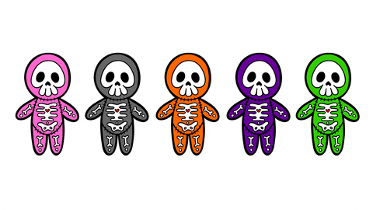
Miércoles

Slide 3
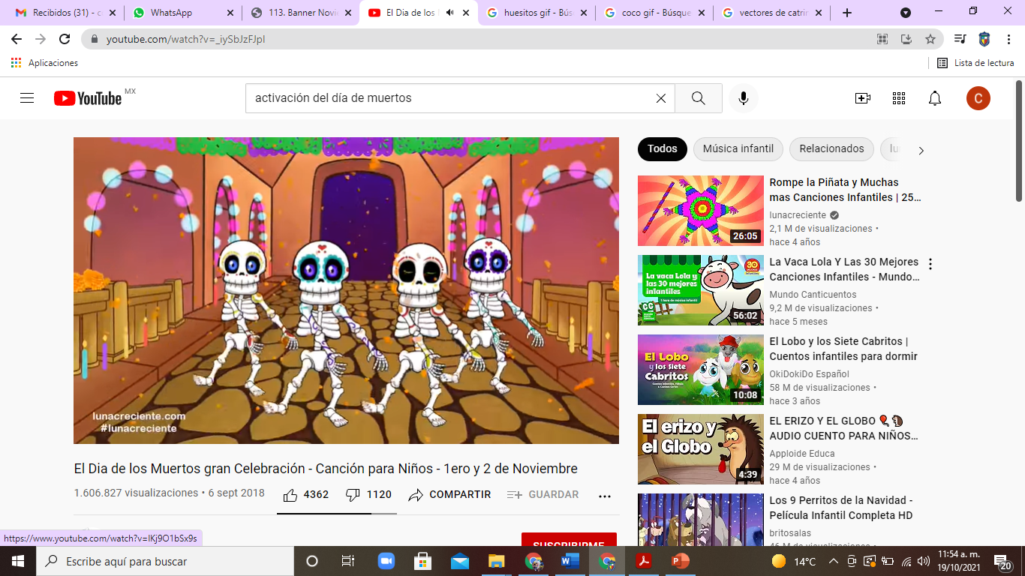
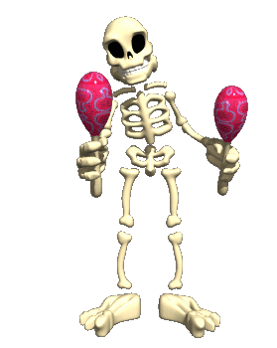
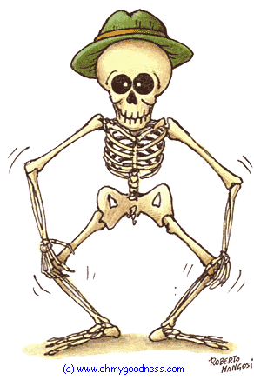
Video Activación
https://www.youtube.com/watch?v=_iySbJzFJpI

Slide 4

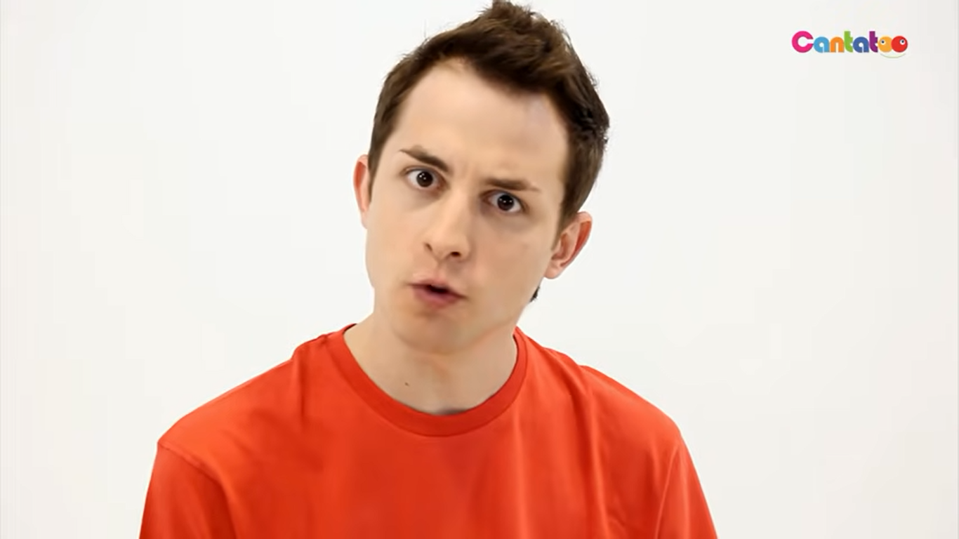

Video para desarrollar lenguaje oral, memoria visual y auditiva
https://youtu.be/G3LrhTj1kPM

Slide 5



Slide 6



Slide 7


Slide 8


Slide 9



Slide 10



Slide 11



Slide 12



Slide 13
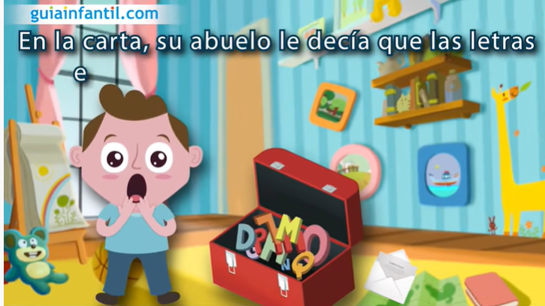
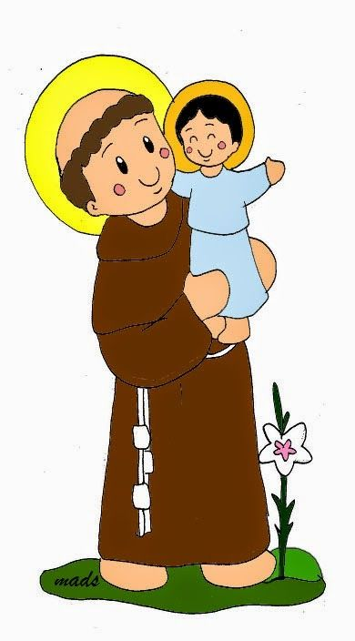
Palabras mágicas: Cuento
https://www.youtube.com/watch?v=B03QsVxgN2Y

Slide 14
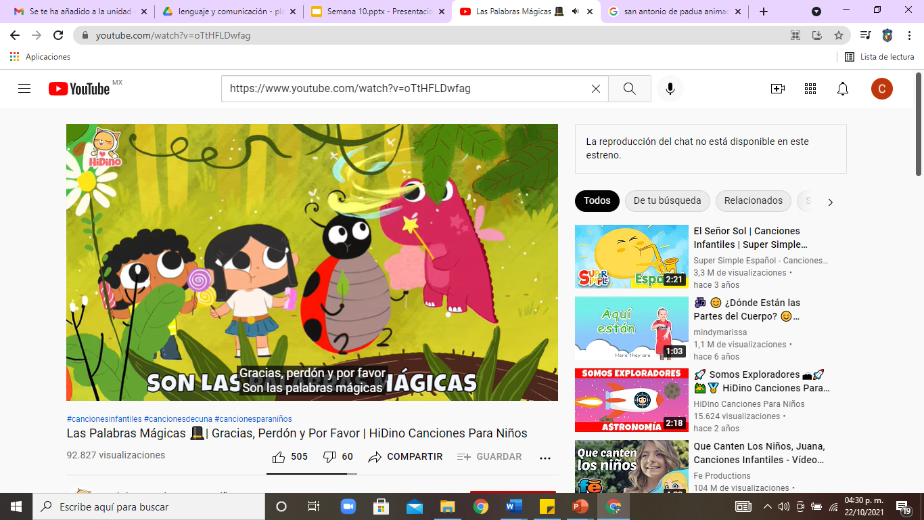
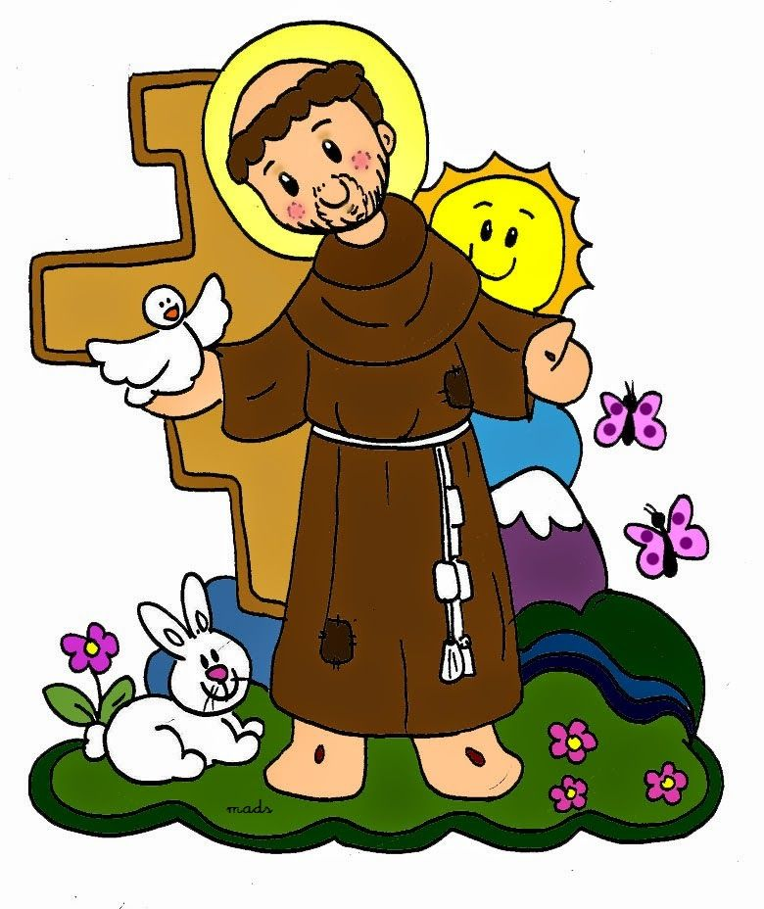
Palabras mágicas: canción
https://www.youtube.com/watch?v=oTtHFLDwfag

Slide 15
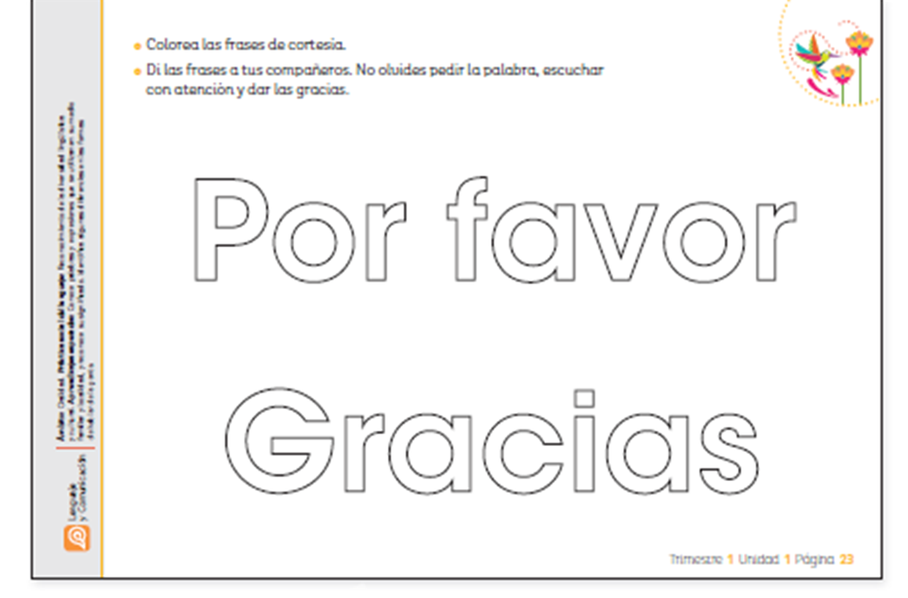
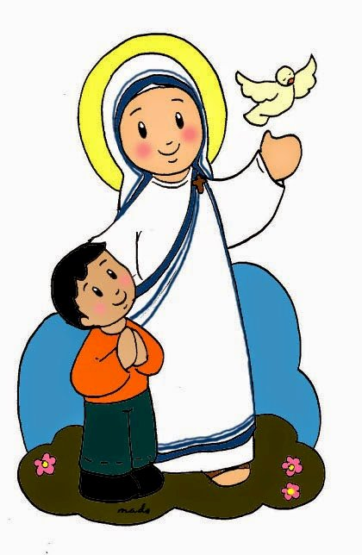
Decorando palabras mágicas

Slide 16
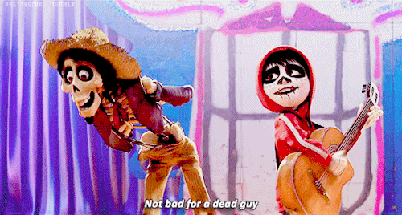
Jueves

Slide 17
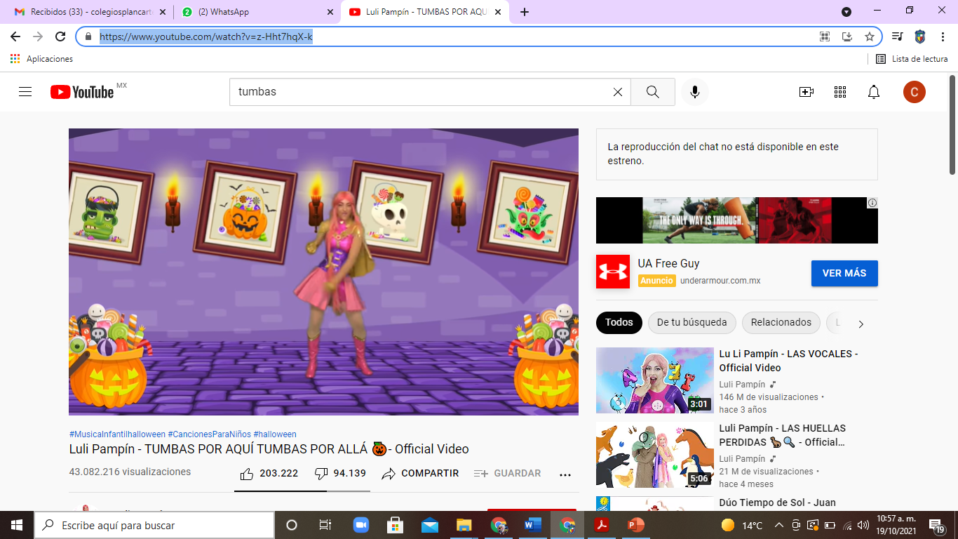
https://www.youtube.com/watch?v=z-Hht7hqX-k

Slide 18
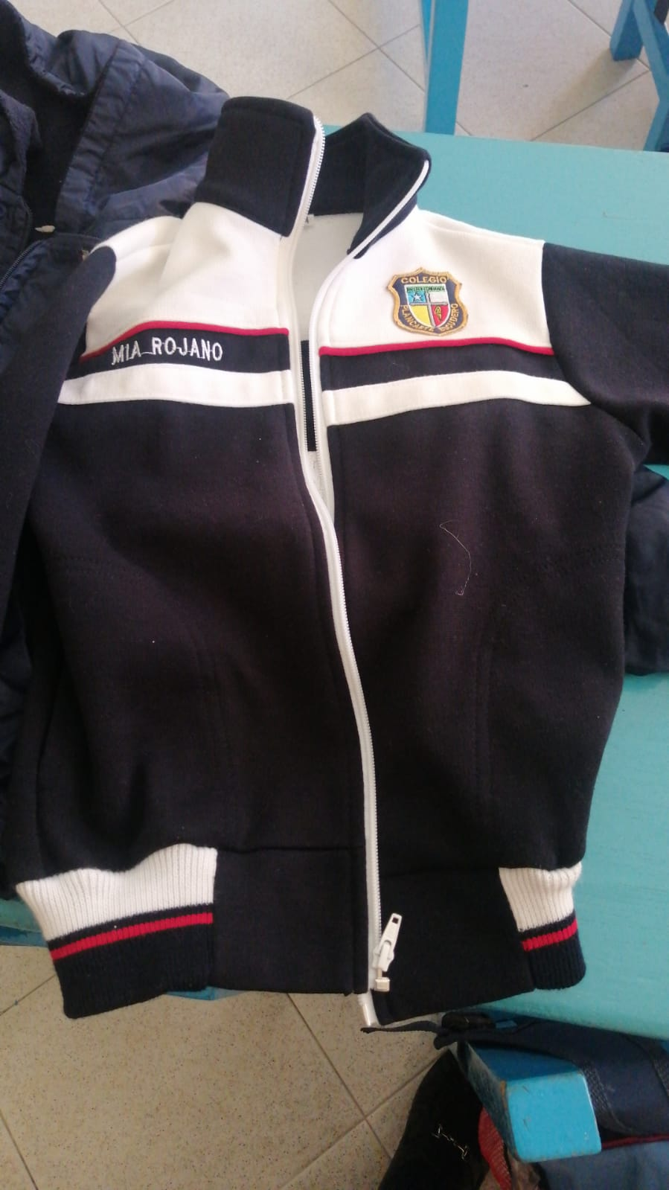
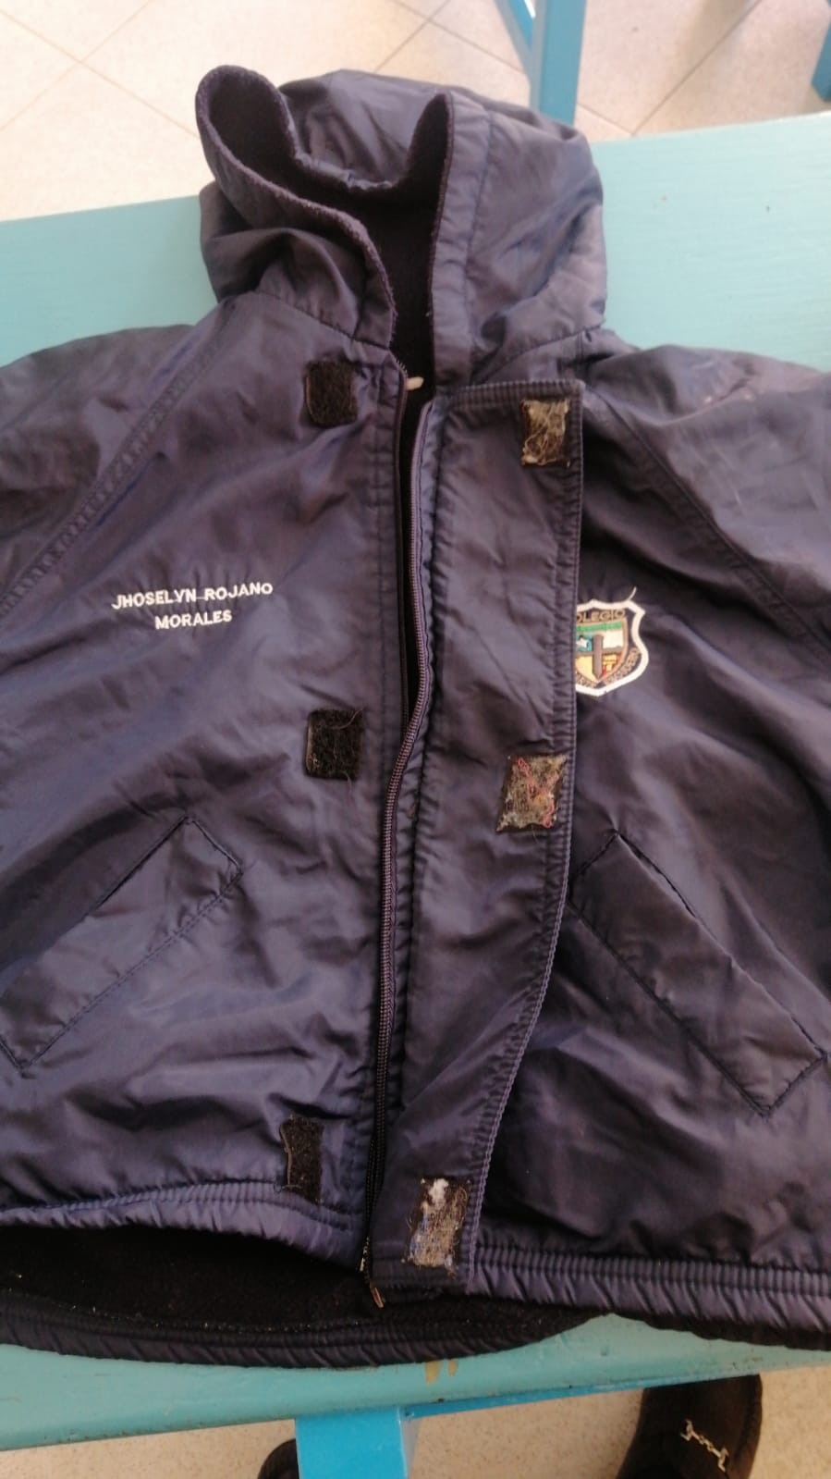
Video para desarrollar lenguaje oral, memoria visual y auditiva

Slide 19
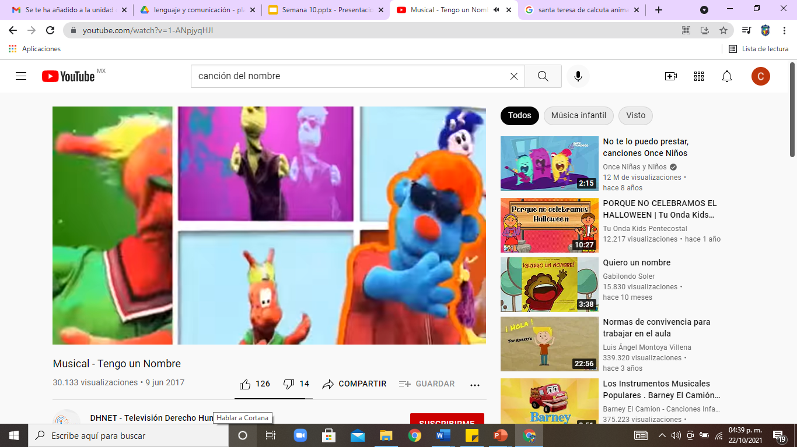
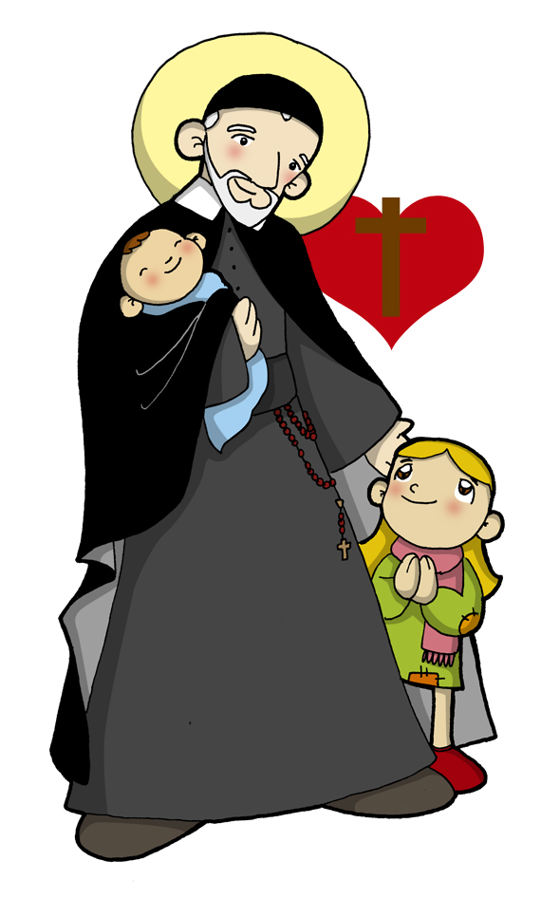
Observar
https://www.youtube.com/watch?v=1-ANpjyqHJI

Slide 20
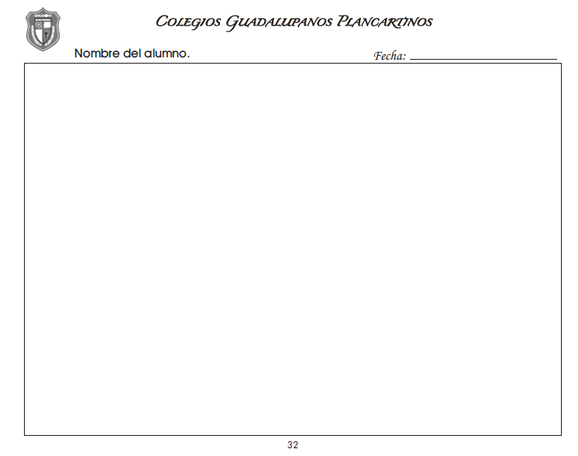
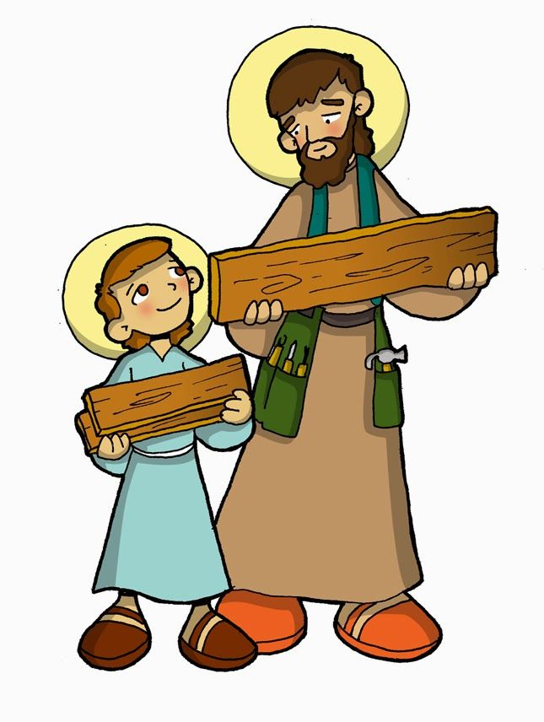


https://www.youtube.com/watch?v=hKQ44eZNgoI

Slide 21
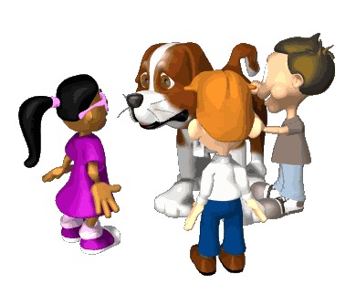
Compartir cómo se llaman

Slide 22
Viernes

Slide 23
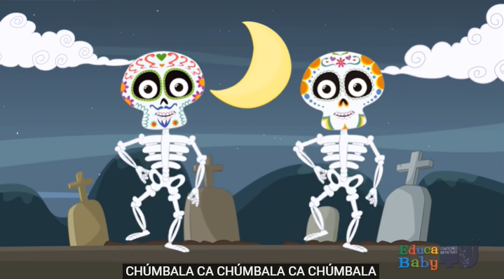
Video Activación
https://www.youtube.com/watch?v=YXi2iMq8HDU

Slide 24
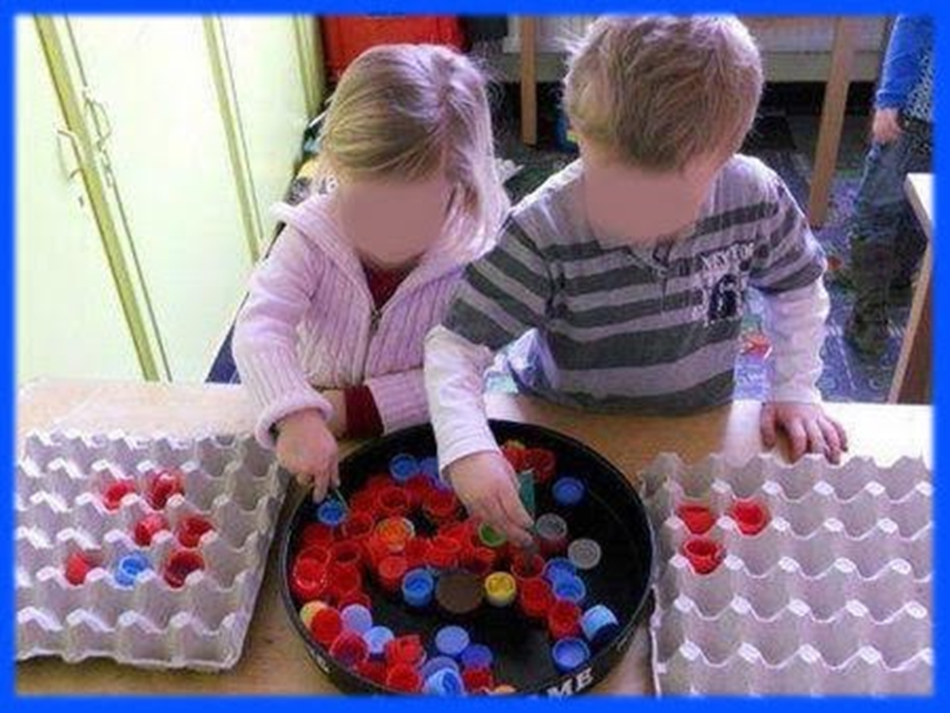

Slide 25
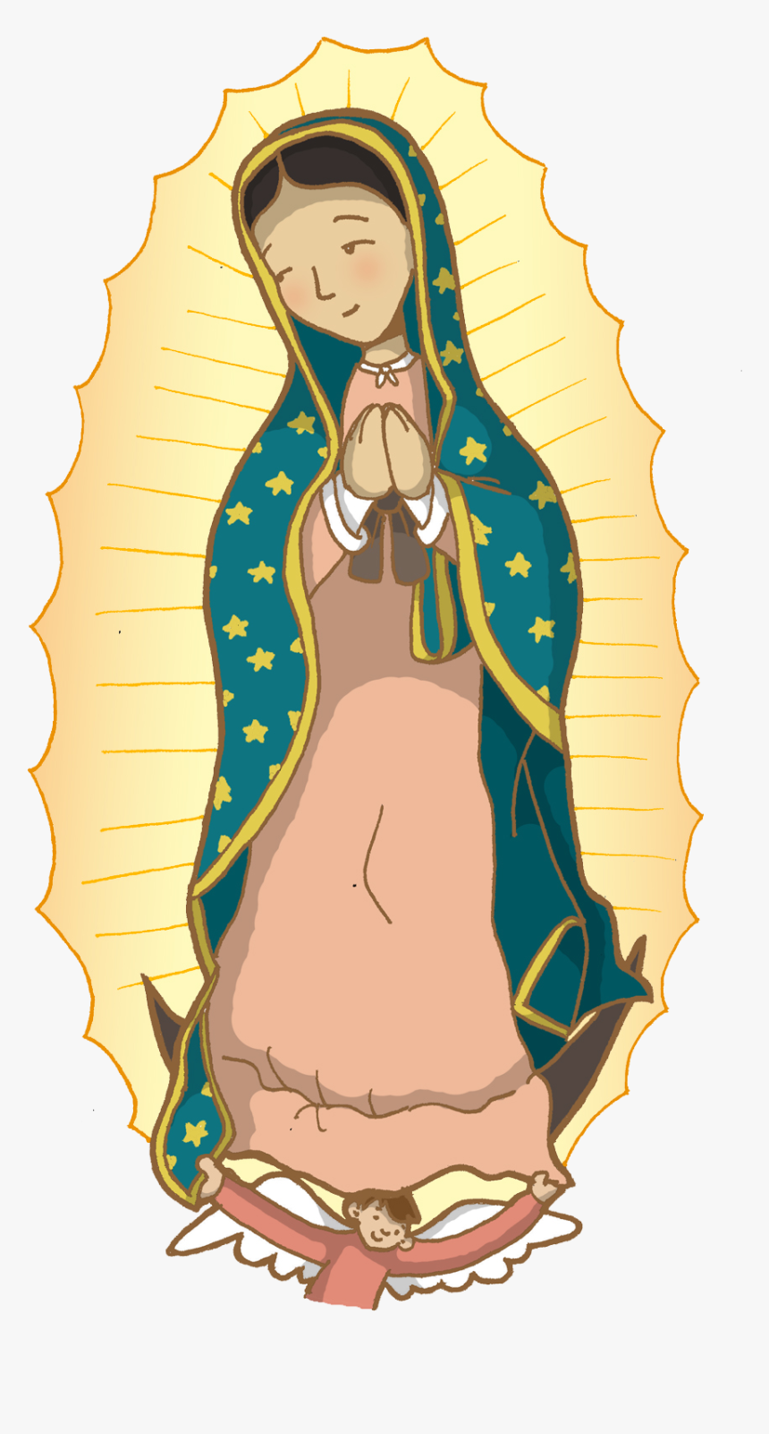
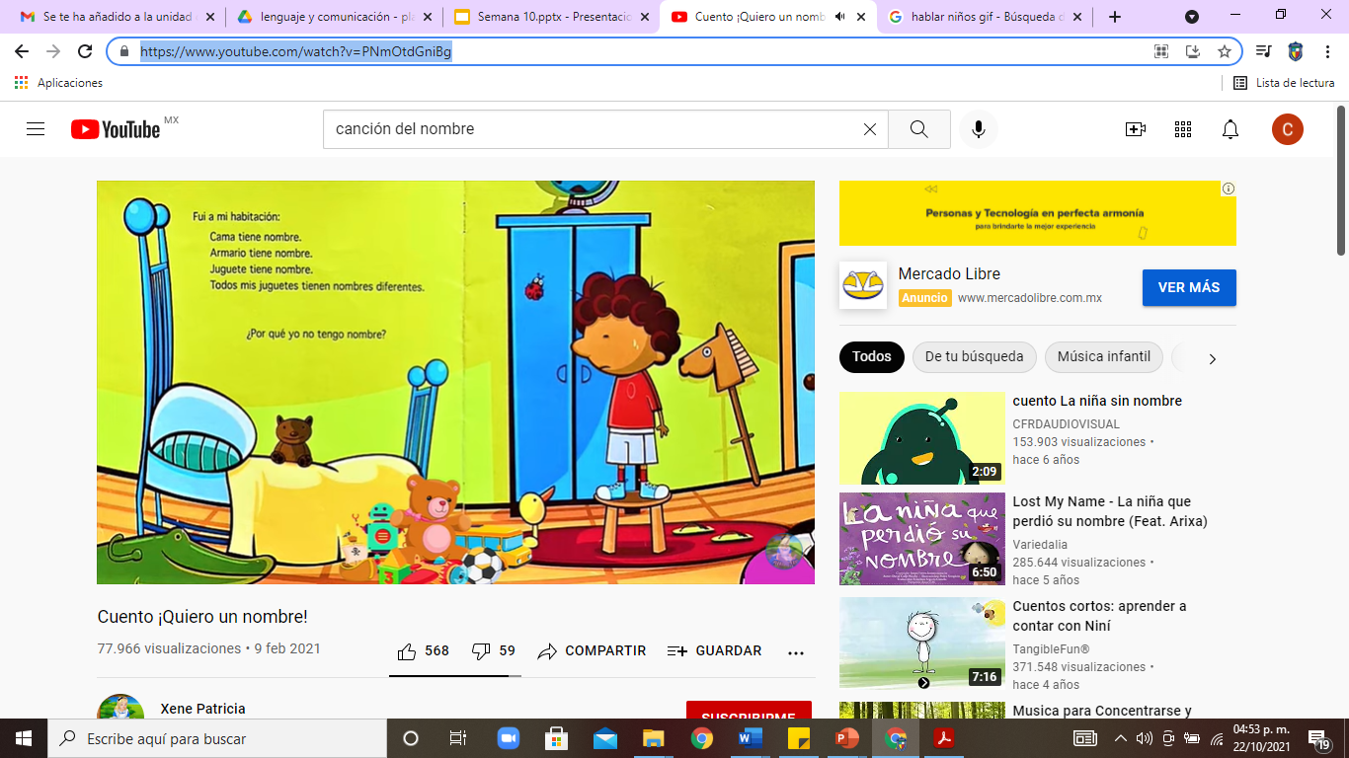
Observar
https://www.youtube.com/watch?v=PNmOtdGniBg

Slide 26
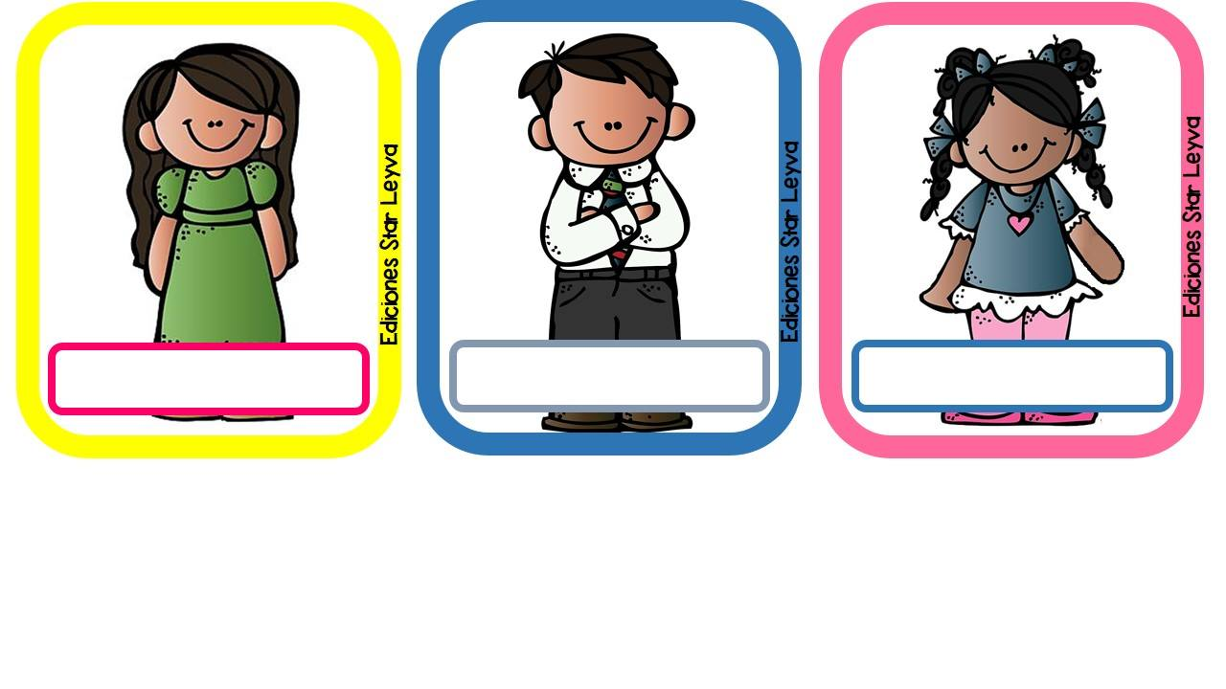
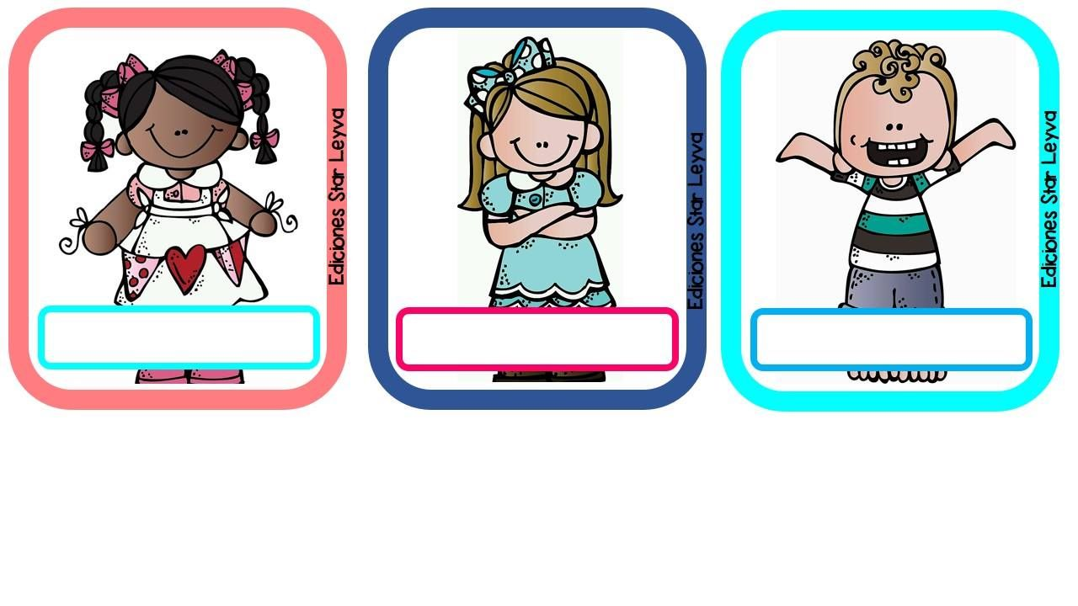
Tarjetas de nombres

Slide 27
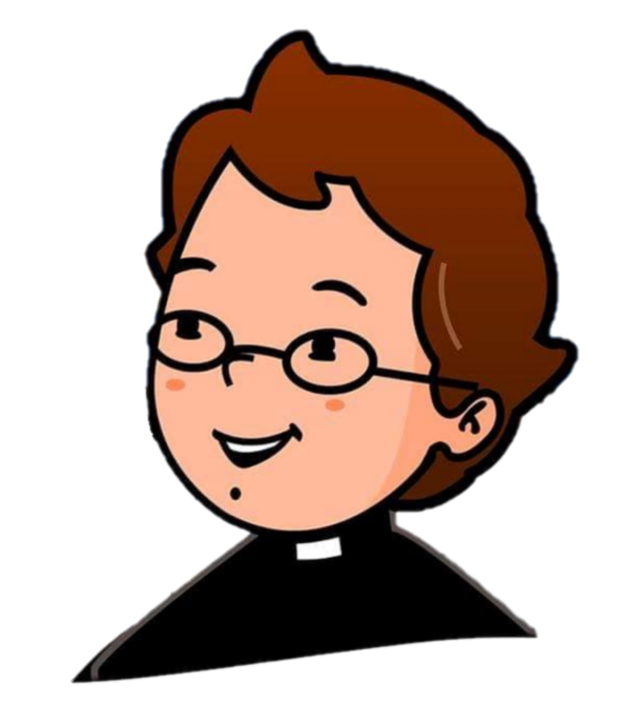
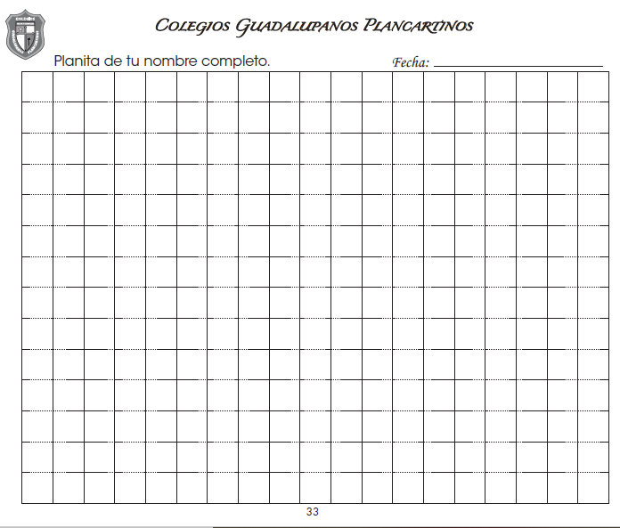
Planita

Slide 28

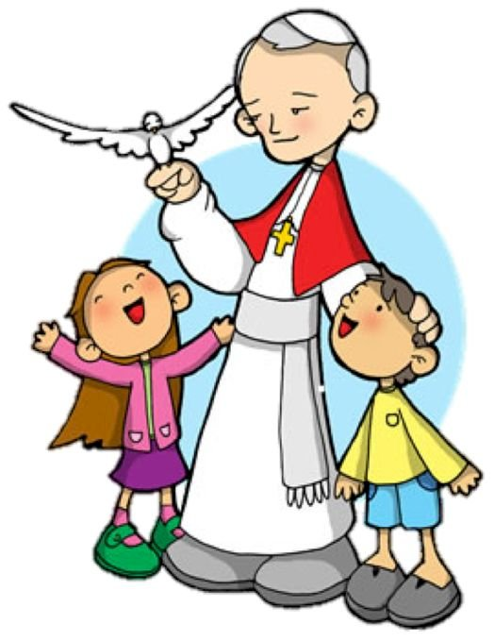
Planita

